Slide 1
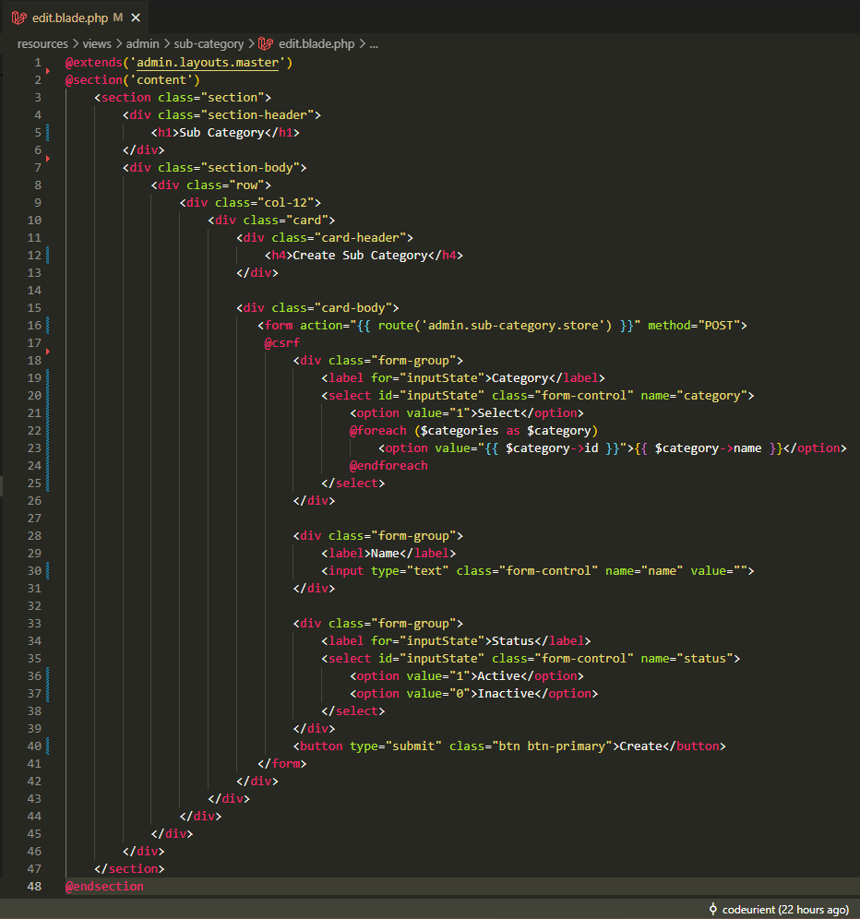
Bu dərs EDİT şablonunu konfiqruyasi edəcəyik. Create ilə Edit demək olarki eyni olduqlarından, `resources\views\admin\sub-category\create.blade.php` faylını, `resources\views\admin\sub-category\edit.blade.php` faylına kopyalayırıq.

Slide 2
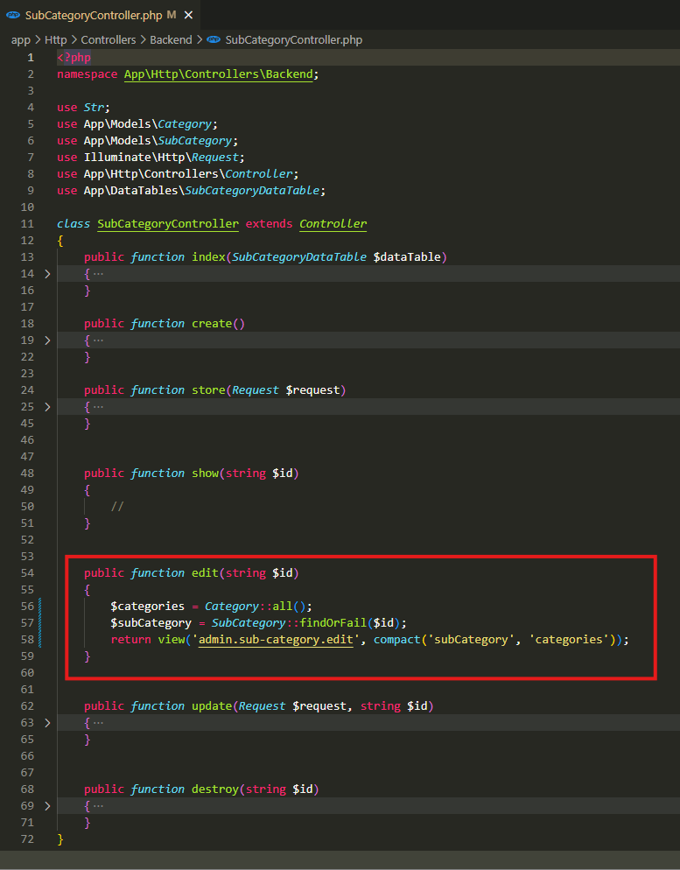
`app\Http\Controllers\Backend\SubCategoryController.php` faylında EDİT()
metoduna şablonu return et deyirik.

Slide 3
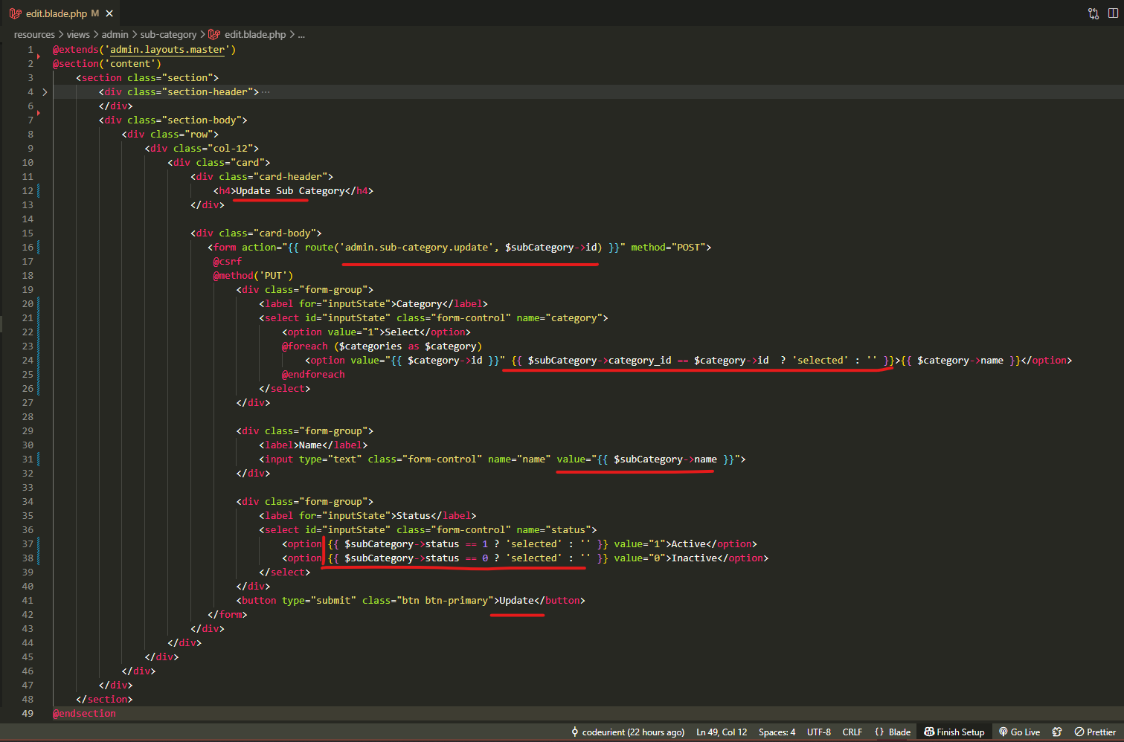
resources\views\admin\sub-category\edit.blade.php

Slide 4
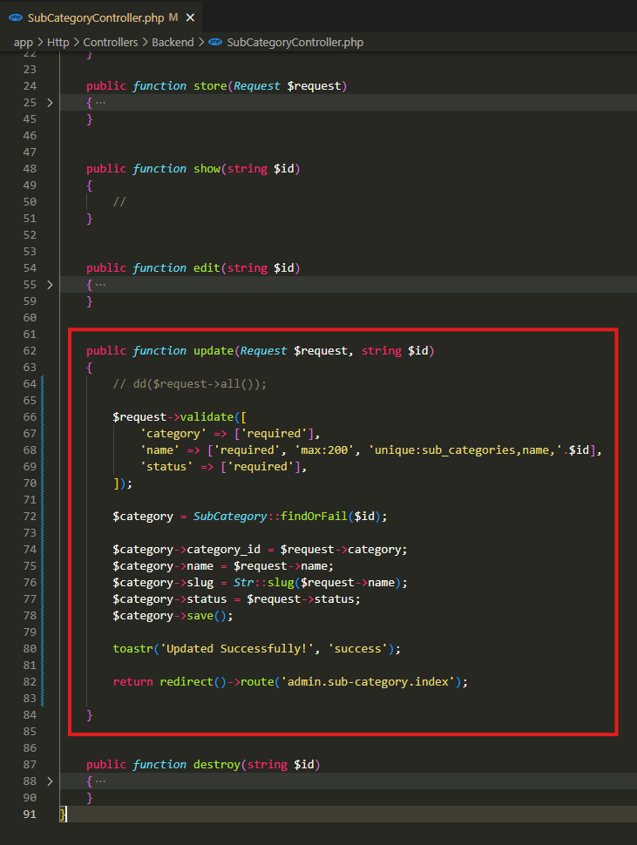
app\Http\Controllers\Backend\SubCategoryController.php

Slide 5
.

Slide 6
.

